Slide 1
Θεωρία πλοίου ΙΙ (Θ)
Ανοικτά Ακαδημαϊκά Μαθήματα στο ΤΕΙ Αθήνας
Ενότητα 9: Συμβατότητα έλικας - μηχανής
Αλέξανδρος Θεοδουλίδης, Επικ.Καθηγητής
Τμήμα Ναυπηγών Μηχανικών Τ.Ε.
Το περιεχόμενο του μαθήματος διατίθεται με άδεια Creative Commons εκτός και αν αναφέρεται διαφορετικά | Το έργο υλοποιείται στο πλαίσιο του Επιχειρησιακού Προγράμματος «Εκπαίδευση και Δια Βίου Μάθηση» και συγχρηματοδοτείται από την Ευρωπαϊκή Ένωση (Ευρωπαϊκό Κοινωνικό Ταμείο) και από εθνικούς πόρους.

Slide 2
Ορισμοί ισχύος 1/7
Engine
Reduction
Gear
Strut
Screw
Bearing
Seals
THP
Shaft
BHP
SHP
DHP

Slide 3
Ορισμοί ισχύος 2/7

Slide 4
Ορισμοί ισχύος 3/7
Ισχύς πέδης -Brake Horse Power (BHP)
Η ισχύς στον άξονα της μηχανής, πριν τον μειωτήρα
BHP=2πQn, kW
όπου
Q η ροπή της πέδης σε kNm
n οι στροφές της μηχανής ανά sec

Slide 5
Ορισμοί ισχύος 4/7
Ισχύς στον άξονα - Shaft Horse Power (SHP)
Η ισχύς στον άξονα μετά τον μειωτήρα
SHP=BHP – (απώλειες μειωτήρα)
Όπου:
d_{s} η διάμετρος του άξονα, m
G το μέτρο διάτμησης του υλικού του άξονα
θ η γωνία περιστροφής, deg,
L_{s}, μήκος του άξονα για το οποίο μετρήθηκε η θ, m
n, οι στροφές του άξονα ανά δευτερόλεπτο.

Slide 6
Ορισμοί ισχύος 5/7
Αποδιδόμενη ισχύς στην έλικα -Delivered Horse Power (DHP)
DHP=SHP – (απώλειες άξονα, κουζινέτα, στεγανοποιήσεις)
Ισχύς ώσης της έλικας - Thrust Horse Power (THP)
THP=DHP – (απώλειες έλικας)
BHP
SHP
DHP
THP
EHP
E/G
R/G
Shaft
Bearing
Prop.
Hull
BHP>SHP>DHP>THP>ΕΗΡ

Slide 7
Ορισμοί ισχύος 6/7
EHP: Η ισχύς που απαιτείται για την κίνηση του πλοίου με ορισμένη ταχύτητα χωρίς την έλικα.
EHP Υπολογίζεται πειραματικά σε δεξαμενή για το μοντέλο.
EHP Ανάγεται στο πραγματικό πλοίο με χρήση του νόμου του Froude.
EHP είναι σχεδόν ίση με την THP (ελαφρώς μικρότερη).
ΕΗΡ = R x V
R η αντίσταση ρυμούλκησης
V η ταχύτητα του πλοίου

Slide 8
Ορισμοί ισχύος 7/7

Slide 9
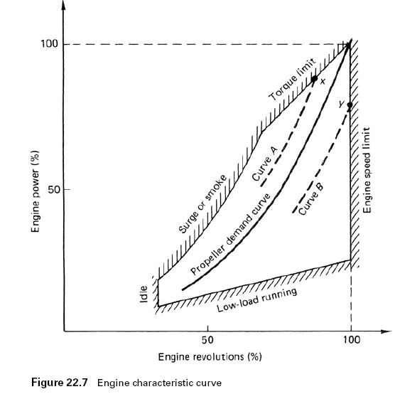
Συμβατότητα έλικας-μηχανής 1/3
Χαρακτηριστικό διάγραμμα μηχανής

Slide 10
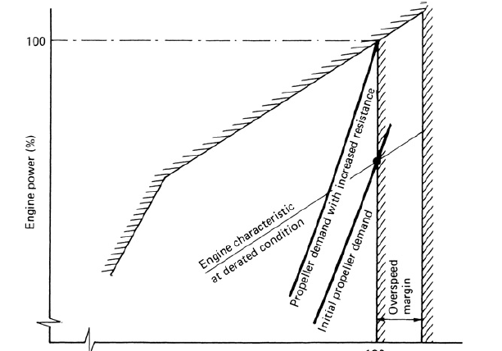
Συμβατότητα έλικας-μηχανής 2/3
Μεταβολή καμπύλης απαιτήσεων έλικας λόγω καιρού, αλλαγής βυθίσματος και ρύπανσης της γάστρας

Slide 11
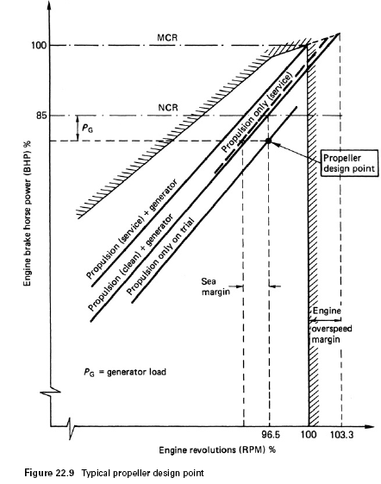
Συμβατότητα έλικας-μηχανής 3/3
Τυπικό σημείο σχεδίασης έλικας

Slide 12
Συντελεστές απόδοσης
Συντελεστής απόδοσης πρόωσης: η_{Ρ}=ΕΗP/SHP
Συντελεστής απόδοσης άξονα: η_{S}=DΗP/SHP
Συντελεστής quasi propulsive: η_{D}=EΗP/DHP
Ισχύει:
η_{P}= η_{D} x η_{S}
η_{P} =0,6 για καλοσχεδιασμένες έλικες.

Slide 13
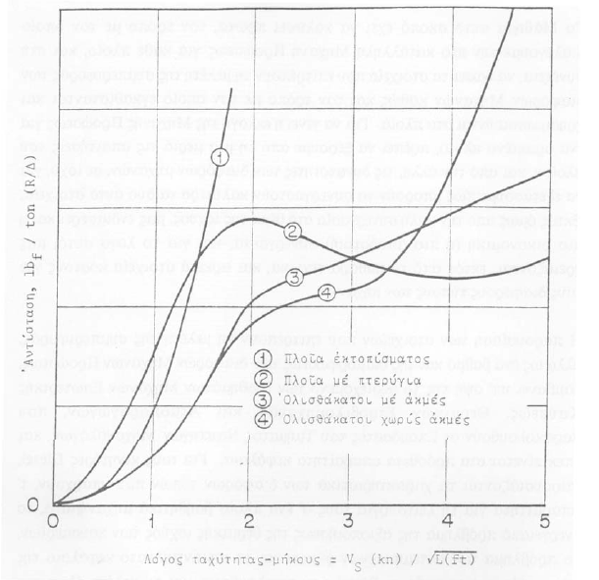
Καμπύλη αντίστασης 1/2
Μεταβολή καμπύλης απαιτήσεων έλικας λόγω καιρού, αλλαγής βυθίσματος και ρύπανσης της γάστρας

Slide 14
Καμπύλη αντίστασης 2/2
$$R=R_{F}+R_{R}+R_{A}$$
Για πλοία εκτοπίσματος $R_{F}≫R_{R}, R_{A}$
Για μικρές ταχύτητες:
$R_{R}$ μικρό
$R_{A}$ μικρό
Η αντίσταση τριβής για μικρές ταχύτητες είναι ανάλογη του τετραγώνου της ταχύτητας
$$R_{F}=const×V\begin{matrix}2 \\ S\end{matrix}$$
Επομένως μπορούμε να υποθέσουμε για την ολική αντίσταση του πλοίου:
$$R=C_{R}∙V\begin{matrix}2 \\ S\end{matrix}$$

Slide 15
Νόμος της έλικας
Ο νόμος της έλικας ισχύει προσεγγιστικά για πλοία εκτοπίσματος με έλικα, τα οποία κινούνται με χαμηλές - μέσες ταχύτητες.
Για το ίδιο πλοίο, ο συντελεστής του νόμου της έλικας αλλάζει με τη φόρτωση του πλοίου.
Ο συντελεστής του νόμου της έλικας αλλάζει σε περίπτωση κακών καιρικών συνθηκών (κύματα - αέρας).
Ο συντελεστής του νόμου της έλικας αλλάζει με τη ρύπανση της γάστρας του πλοίου.
R = c. V²
Ρ = R.V = c. V³ (Ρ = c. n³)
Ρ = c. V⁴·⁵ (containership)
Ρ = c. V⁴ (reefer)
Ρ = c. V³·⁵ (tanker, bulker)

Slide 16
Νόμος της έλικας - περιορισμοί
Υπάρχουν τύποι πλοίων και περιοχές ταχυτήτων όπου δεν ισχύει ο νόμος της έλικας.
Αν υπάρχουν πειραματικά δεδομένα της αντίστασης του πλοίου και των απαιτήσεων ισχύος πρόωσης τότε πρέπει αυτά να χρησιμοποιούνται.
Ο νόμος της έλικας αποτελεί πολύ χρήσιμη προσέγγιση για εκπόνηση προκαταρκτικής μελέτης και εκτίμησης της ισχύος πρόωσης.

Slide 17
Τέλος Ενότητας

Slide 18
Σημειώματα

Slide 19
Σημείωμα Αναφοράς
Copyright Τεχνολογικό Εκπαιδευτικό Ίδρυμα Αθήνας, Αλέξανδρος Θεοδουλίδης 2014. Αλέξανδρος Θεοδουλίδης. «Θεωρία πλοίου ΙΙ (Θ). Ενότητα 9: Συμβατότητα έλικας - μηχανής». Έκδοση: 1.0. Αθήνα 2014. Διαθέσιμο από τη δικτυακή διεύθυνση: ocp.teiath.gr.

Slide 20
Σημείωμα Αδειοδότησης
Το παρόν υλικό διατίθεται με τους όρους της άδειας χρήσης Creative Commons Αναφορά, Μη Εμπορική Χρήση Παρόμοια Διανομή 4.0 [1] ή μεταγενέστερη, Διεθνής Έκδοση. Εξαιρούνται τα αυτοτελή έργα τρίτων π.χ. φωτογραφίες, διαγράμματα κ.λ.π., τα οποία εμπεριέχονται σε αυτό. Οι όροι χρήσης των έργων τρίτων επεξηγούνται στη διαφάνεια «Επεξήγηση όρων χρήσης έργων τρίτων».
Τα έργα για τα οποία έχει ζητηθεί άδεια αναφέρονται στο «Σημείωμα Χρήσης Έργων Τρίτων».
[1] http://creativecommons.org/licenses/by-nc-sa/4.0/
Ως Μη Εμπορική ορίζεται η χρήση:
που δεν περιλαμβάνει άμεσο ή έμμεσο οικονομικό όφελος από την χρήση του έργου, για το διανομέα του έργου και αδειοδόχο
που δεν περιλαμβάνει οικονομική συναλλαγή ως προϋπόθεση για τη χρήση ή πρόσβαση στο έργο
που δεν προσπορίζει στο διανομέα του έργου και αδειοδόχο έμμεσο οικονομικό όφελος (π.χ. διαφημίσεις) από την προβολή του έργου σε διαδικτυακό τόπο
Ο δικαιούχος μπορεί να παρέχει στον αδειοδόχο ξεχωριστή άδεια να χρησιμοποιεί το έργο για εμπορική χρήση, εφόσον αυτό του ζητηθεί.

Slide 21
Επεξήγηση όρων χρήσης έργων τρίτων
©
Δεν επιτρέπεται η επαναχρησιμοποίηση του έργου, παρά μόνο εάν ζητηθεί εκ νέου άδεια από το δημιουργό.
διαθέσιμο με άδεια CC-BY
Επιτρέπεται η επαναχρησιμοποίηση του έργου και η δημιουργία παραγώγων αυτού με απλή αναφορά του δημιουργού.
διαθέσιμο με άδεια CC-BY-SA
Επιτρέπεται η επαναχρησιμοποίηση του έργου με αναφορά του δημιουργού, και διάθεση του έργου ή του παράγωγου αυτού με την ίδια άδεια.
διαθέσιμο με άδεια CC-BY-ND
Επιτρέπεται η επαναχρησιμοποίηση του έργου με αναφορά του δημιουργού.
Δεν επιτρέπεται η δημιουργία παραγώγων του έργου.
διαθέσιμο με άδεια CC-BY-NC
Επιτρέπεται η επαναχρησιμοποίηση του έργου με αναφορά του δημιουργού.
Δεν επιτρέπεται η εμπορική χρήση του έργου.
διαθέσιμο με άδεια CC-BY-NC-SA
Επιτρέπεται η επαναχρησιμοποίηση του έργου με αναφορά του δημιουργού
και διάθεση του έργου ή του παράγωγου αυτού με την ίδια άδεια.
Δεν επιτρέπεται η εμπορική χρήση του έργου.
διαθέσιμο με άδεια CC-BY-NC-ND
Επιτρέπεται η επαναχρησιμοποίηση του έργου με αναφορά του δημιουργού.
Δεν επιτρέπεται η εμπορική χρήση του έργου και η δημιουργία παραγώγων του.
διαθέσιμο με άδεια
CC0 Public Domain
Επιτρέπεται η επαναχρησιμοποίηση του έργου, η δημιουργία παραγώγων αυτού και η εμπορική του χρήση, χωρίς αναφορά του δημιουργού.
διαθέσιμο ως κοινό κτήμα
Επιτρέπεται η επαναχρησιμοποίηση του έργου, η δημιουργία παραγώγων αυτού και η εμπορική του χρήση, χωρίς αναφορά του δημιουργού.
χωρίς σήμανση
Συνήθως δεν επιτρέπεται η επαναχρησιμοποίηση του έργου.

Slide 22
Διατήρηση Σημειωμάτων
Οποιαδήποτε αναπαραγωγή ή διασκευή του υλικού θα πρέπει να συμπεριλαμβάνει:
το Σημείωμα Αναφοράς
το Σημείωμα Αδειοδότησης
τη δήλωση Διατήρησης Σημειωμάτων
το Σημείωμα Χρήσης Έργων Τρίτων (εφόσον υπάρχει)
μαζί με τους συνοδευόμενους υπερσυνδέσμους.

Slide 23
Χρηματοδότηση
Το παρόν εκπαιδευτικό υλικό έχει αναπτυχθεί στo πλαίσιo του εκπαιδευτικού έργου του διδάσκοντα.
Το έργο «Ανοικτά Ακαδημαϊκά Μαθήματα στο ΤΕΙ Αθηνών» έχει χρηματοδοτήσει μόνο την αναδιαμόρφωση του εκπαιδευτικού υλικού.
Το έργο υλοποιείται στο πλαίσιο του Επιχειρησιακού Προγράμματος «Εκπαίδευση και Δια Βίου Μάθηση» και συγχρηματοδοτείται από την Ευρωπαϊκή Ένωση (Ευρωπαϊκό Κοινωνικό Ταμείο) και από εθνικούς πόρους.

